Slide 1

Presentación
Soft Estéticas® 2010

Slide 2


Contenido
Introducción.
Mejoras de la versión 2010.
Licenciamiento.
Pantallas del sistema.

Slide 3
Introducción
Objetivo
Esta presentación tiene el objetivo dar a conocer las principales funcionalidades del sistema Soft Estéticas® 2010, a los miembros de la empresa National Soft de México.
Alcance
Se mostrará el proceso general del sistema, así como las mejoras mas relevantes respecto a la versión anterior del sistema.

Slide 4
Mejoras de la versión 2010
Paquetes: Uso de paquetes en los cuales se podrán incluir múltiples servicios que incluirá el paquete.
Recetas: Posibilidad de definirle a cada servicios una receta que lo compondrá (muy útil para trabajar con los inventarios).
Cuentas abiertas: el sistema podrá mantener cuentas pendientes por cobrar durante el turno activo, permitiendo la edición de la nota de ventas antes del pago definitivo.
Importación de datos: para facilitar la captura de los datos, el sistema cuenta con la opción de importación de información directamente de archivo en Excel, de tal forma que en un solo movimiento, toda la información que contenga el documento será traslada a los respectivos catálogos. (clientes, empleados, productos de ventas y productos de almacén).

Slide 5
Mejoras de la versión 2010
Comisiones: debido a que en los establecimientos como estéticas, salones de belleza, spas, etc. se premia el esfuerzo del vendedor dándole un incentivo, el sistema contempla el control y calculo de comisiones de acuerdo a las ventas registradas por cada uno de ellos. La comisión suele consistir en un porcentaje fijo aplicado sobre el precio de la venta de producto pero también puede establecerse un porcentaje por servicio.
Para definirle a cada empleado el concepto de comisión que recibirá (importe fijo o porcentaje) el sistema cuenta con la opción de facilitar la asignación de este dato de una manera muy sencilla individual o grupal.
Monitor de reservaciones: Opción que permite visualizar el total de citas pendientes del día y/o por empleado, esto facilitara al comercio el obtener la información de carga de trabajo en general y de igual forma por empleado.

Slide 6

Licenciamiento
El sistema se activa en el servidor y se pueden conectar las estaciones que el cliente requiera.
El numero de serie del sistema se formará en bloques separados por ‘–’ (guión medio) y cada bloque representa un valor de identificación:
SE2.0-6669115111714518481941-362E383531452B3131
Bloque | Valor | Descripción
1 | SE | Simbología del Sistema
2 | 2.0 | Versión del Sistema
3 | 6669115111714518481941 | Número de serie generado a partir de los datos de la empresa. (Variable)
4 | 362E383531452B3131 | Número de serie del Hardware de la instalación del servidor. (Variable)

Slide 7
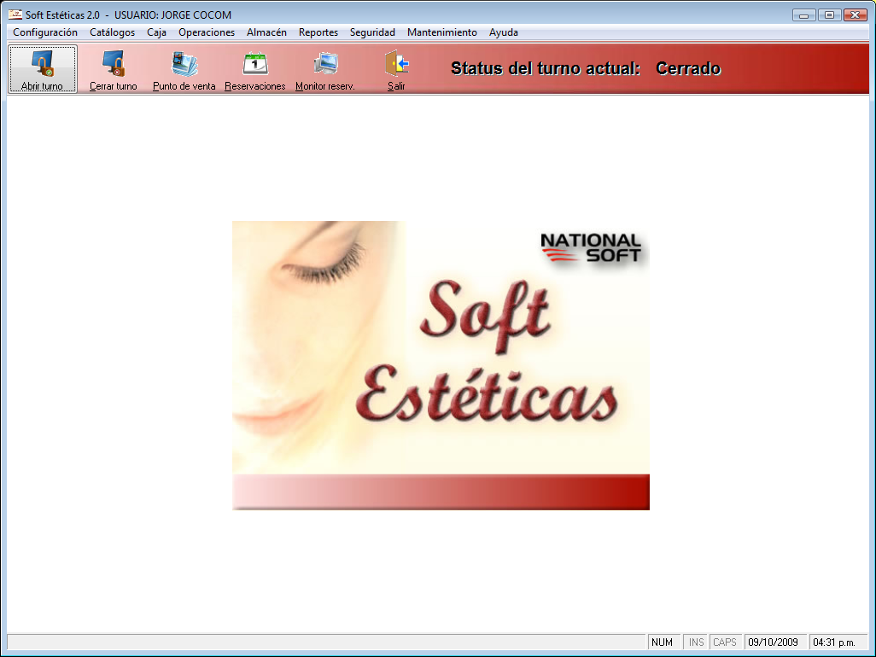
Pantalla Principal del Sistema

Slide 8
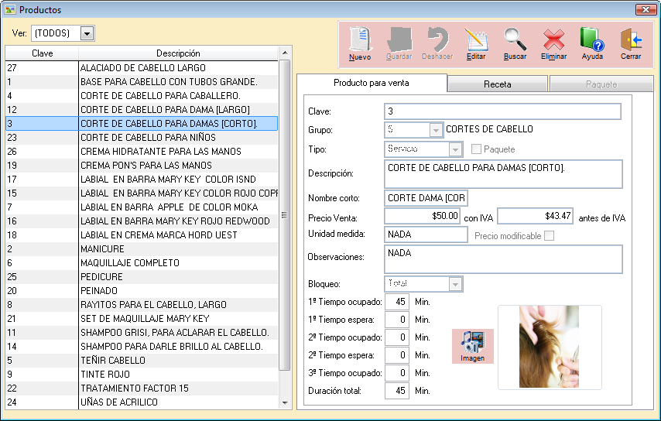
Productos para Venta

Slide 9
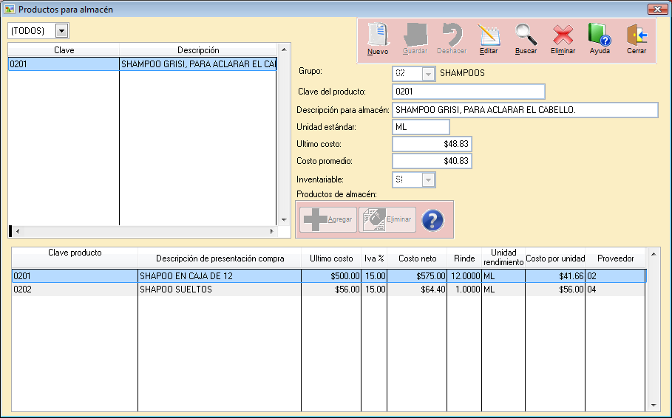
Productos para Almacén

Slide 10
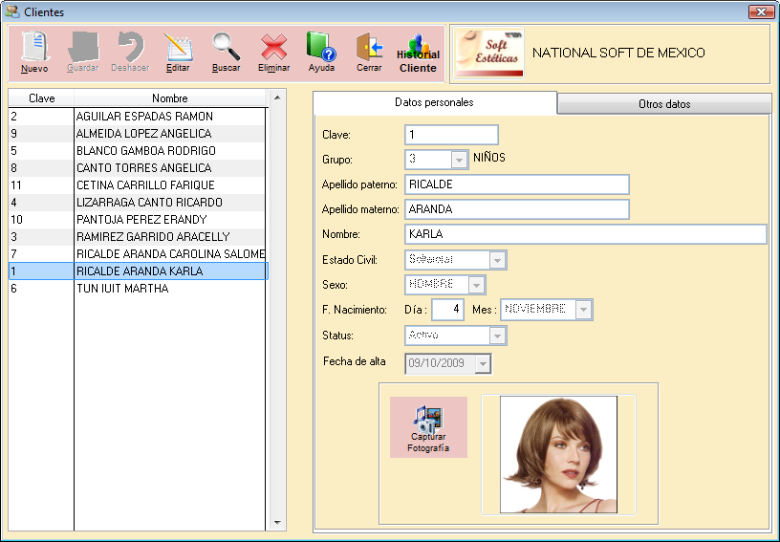
Catálogo de Clientes

Slide 11
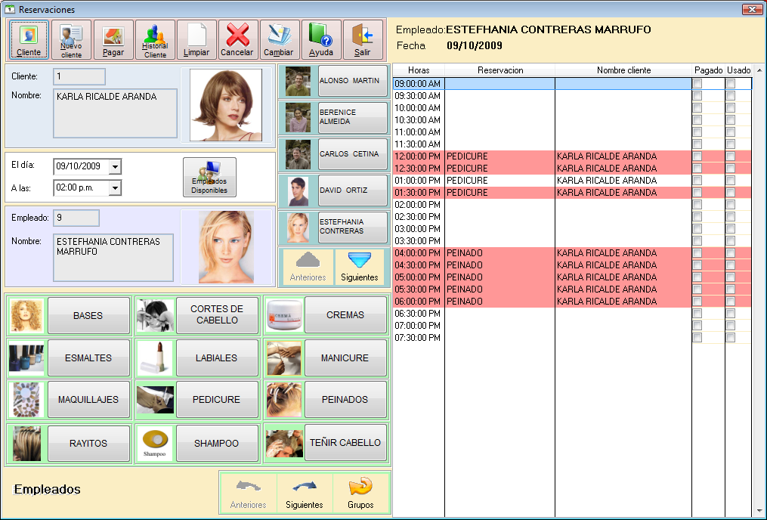
Citas y Reservaciones
Pantalla donde se registran las reservaciones o citas de los clientes.

Slide 12
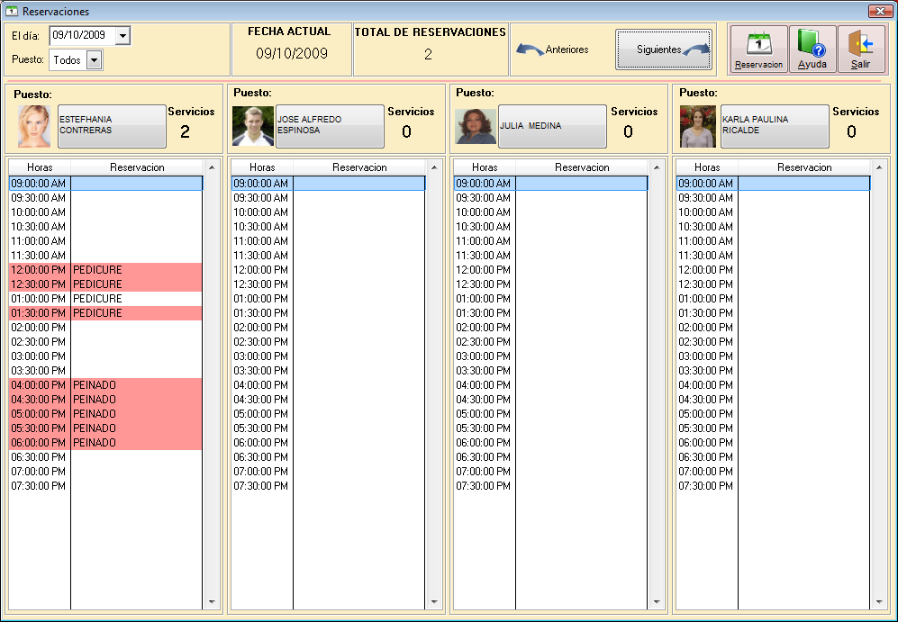
Monitor de Citas y Reservaciones
Monitor de todas las citas y reservaciones por empleado y por día. Permite visualizar de forma rápida y practica el total de citas por empleado, así como las horas a las cuales se tiene la cita con los clientes y el servicio a otorgar.

Slide 13
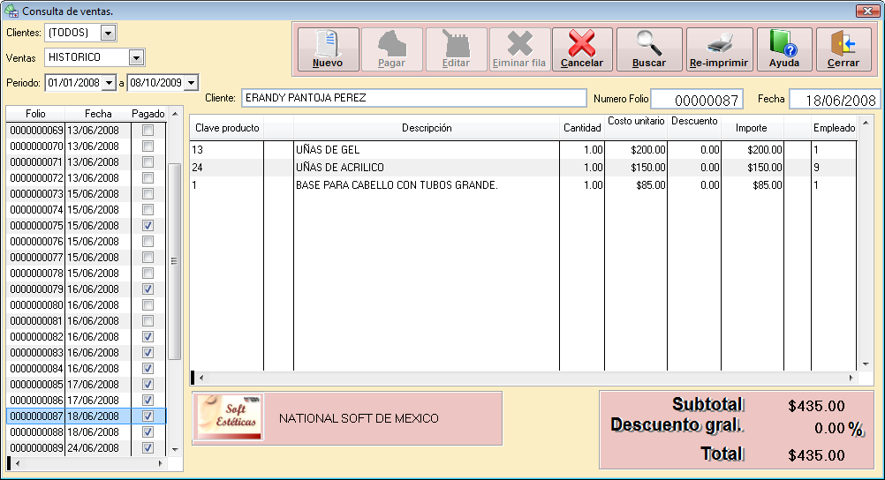
Ventas
Pantalla donde se registran las ventas y se realizan los cobros de los servicios realizados a los clientes.

Slide 14
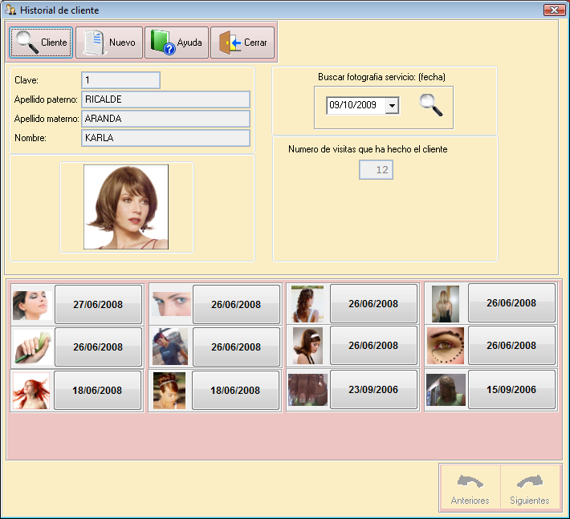
Historial de Clientes
Pantalla que permite visualizar el historial del empleado, se puede saber el servicio otorgado, así como una imagen del mismo.

Slide 15
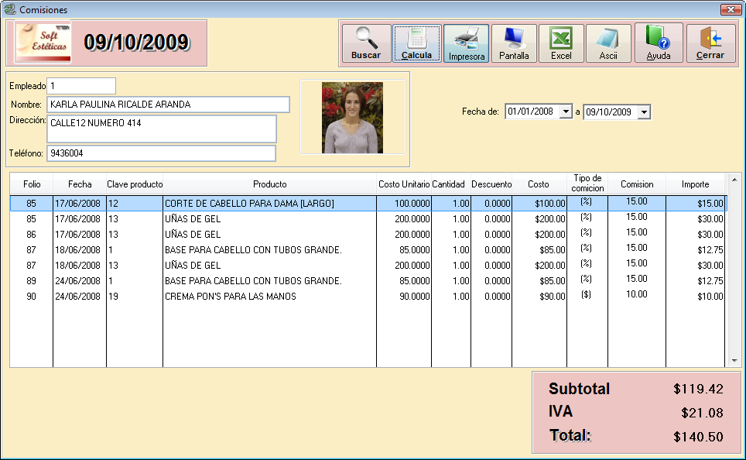
Comisiones
Pantalla que permite realizar el cálculo de las comisiones que se deben pagar a los empleados según los servicios realizados o productos vendidos.

Slide 16
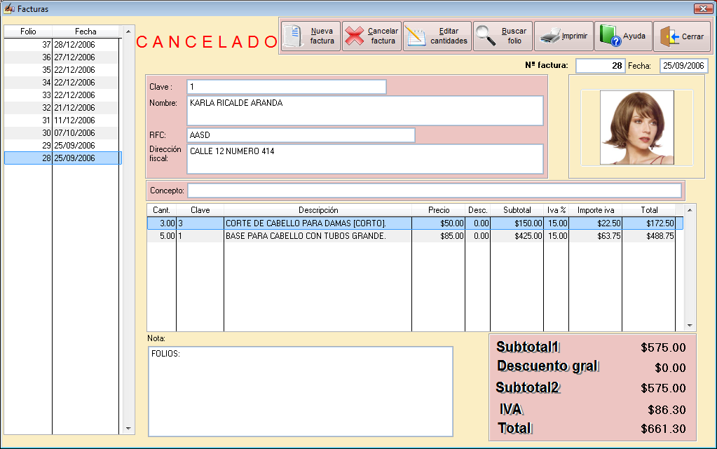
Facturas

Slide 17
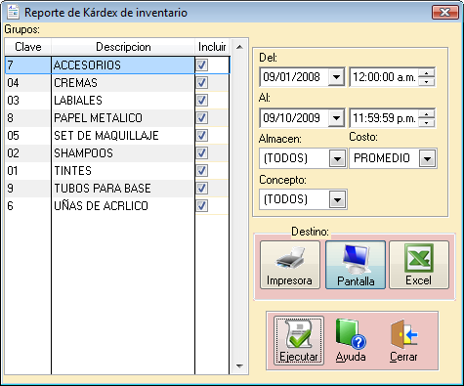
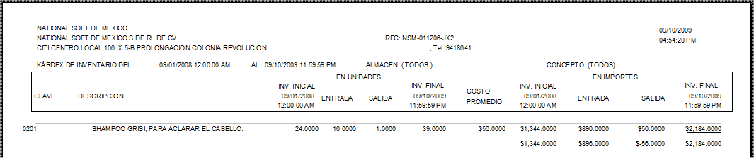
Reporte de Kardex

Slide 18
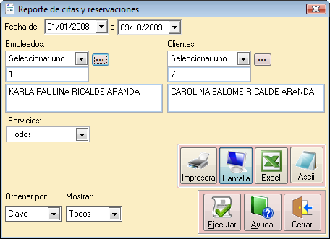
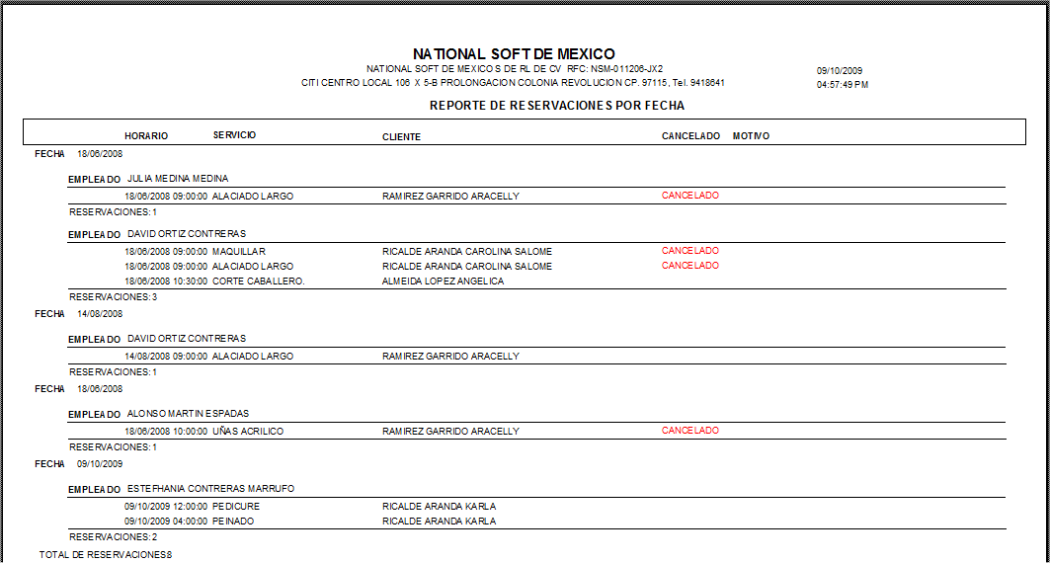
Reporte de Citas y Reservaciones

Slide 19
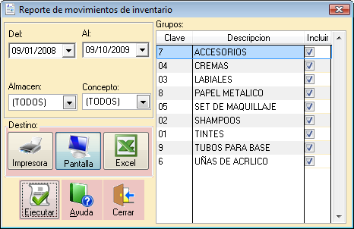
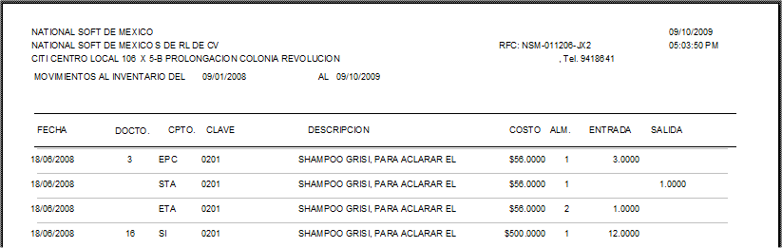
Reporte de Movimientos de Inventario

Slide 20
Fin de la Presentación
Gracias

